Slide 1

Hacia dónde va la innovación
en el mundo y Argentina
Roberto Nuño-Solinís
Vicepresidente de AES (España)
Profesor de UNIR

Slide 2
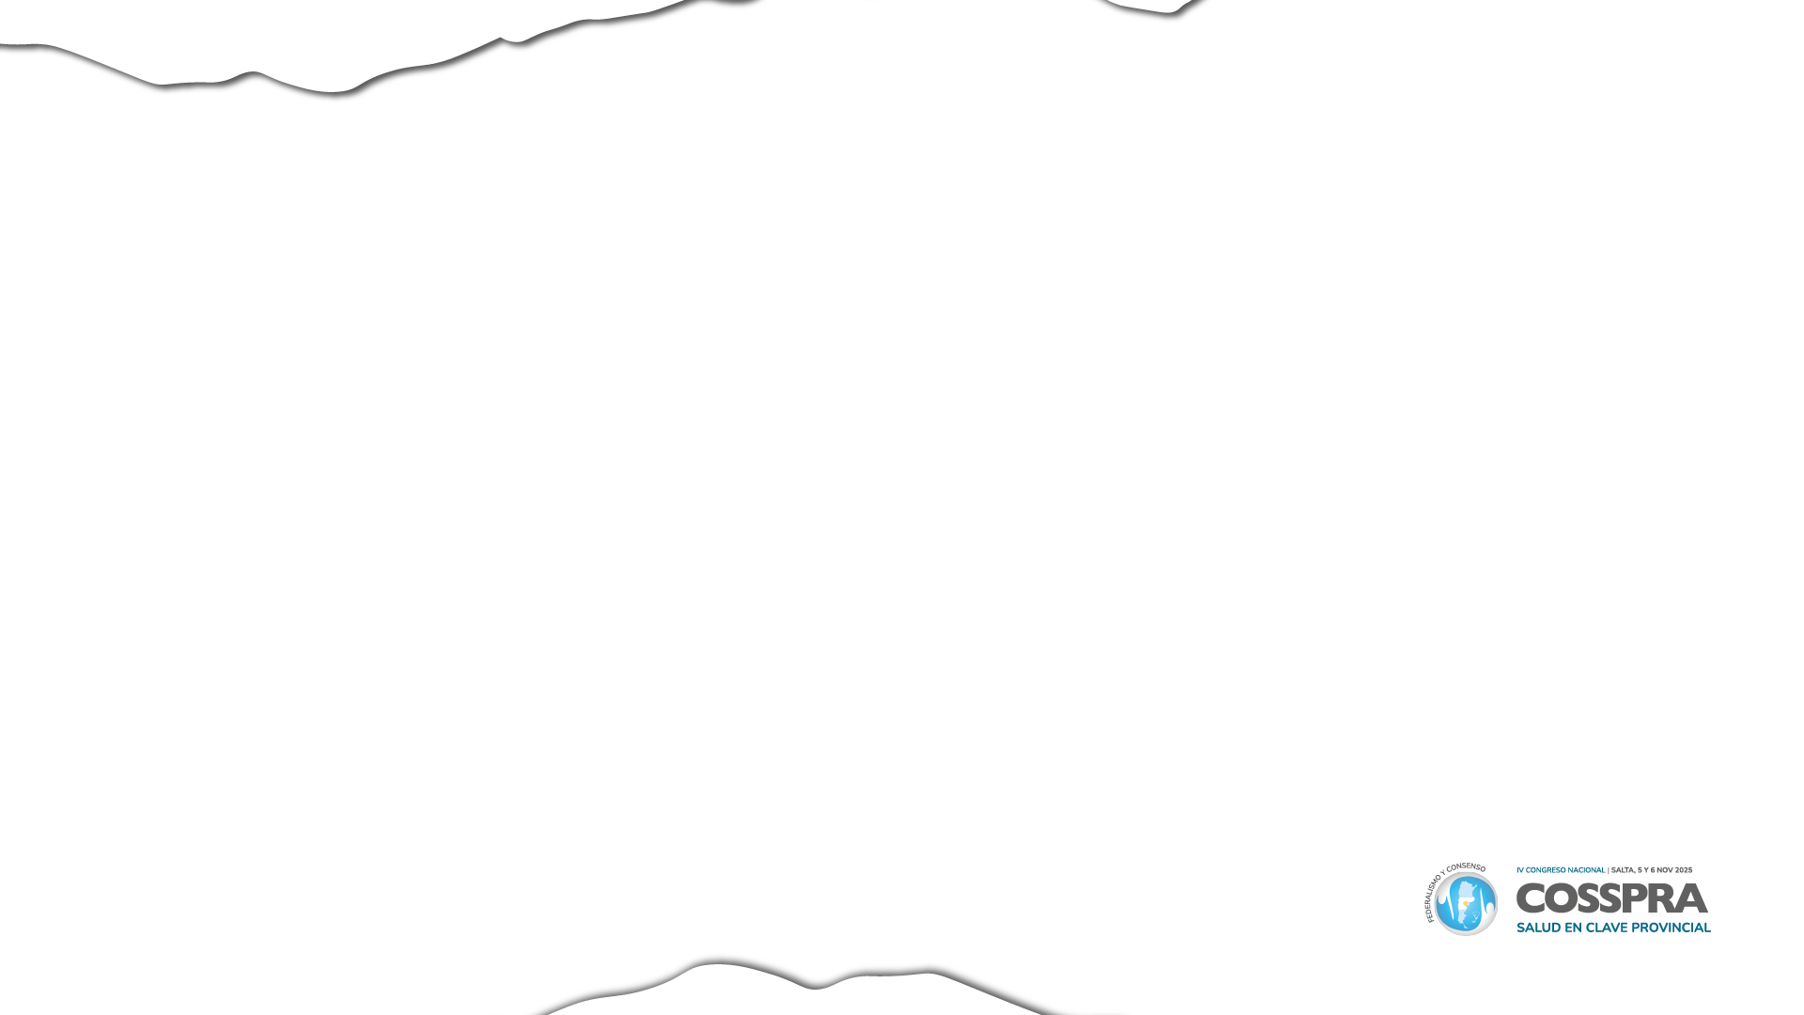

Integración, Tecnología e Innovación

Slide 3
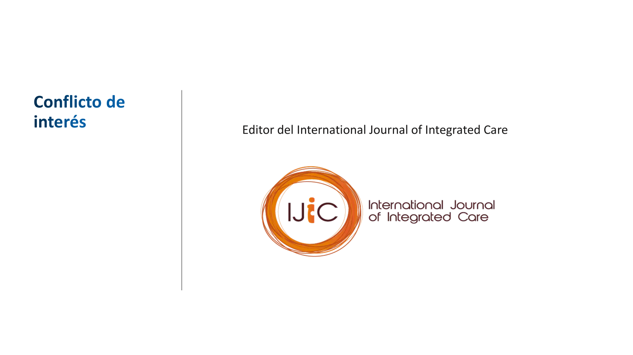

Slide 4
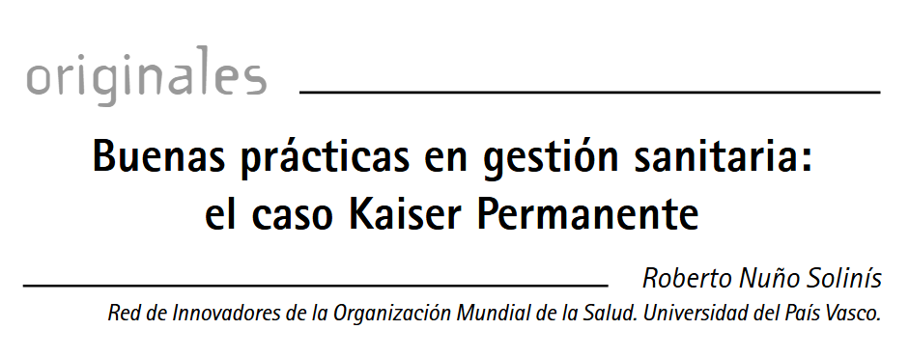


Slide 5
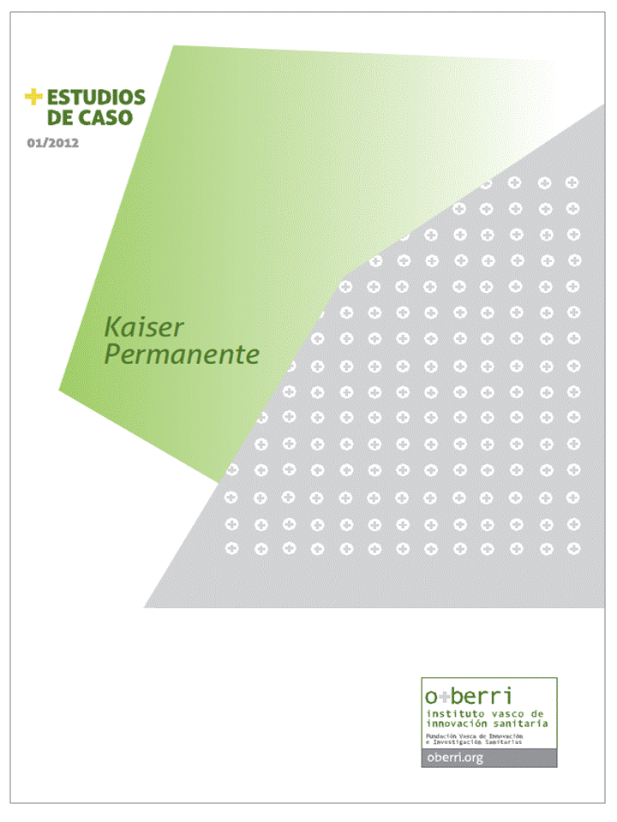

Slide 6
¿Qué es Kaiser Permanente?
¿Por qué es un referente?
¿Cuál es su modelo organizativo?
Innovación estratégica, organizativa y tecnológica
Claves relevantes para Argentina/COSSPRA

Slide 7
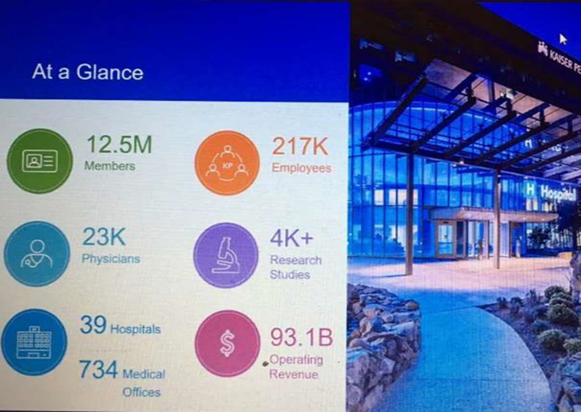


Slide 8
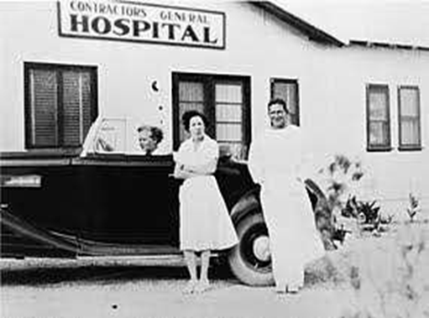
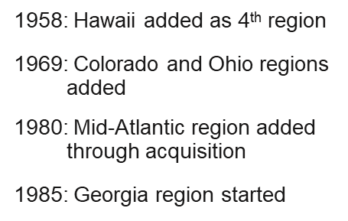
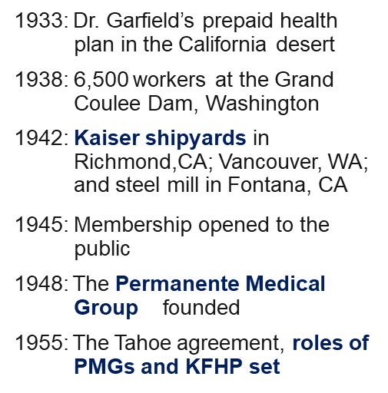
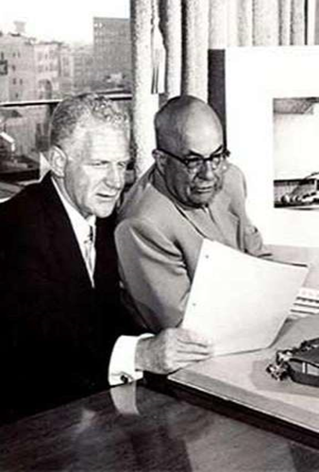

1998 Care Management Institute started
1999: Commitment to implement common automated medical record - HealthConnect

Slide 9
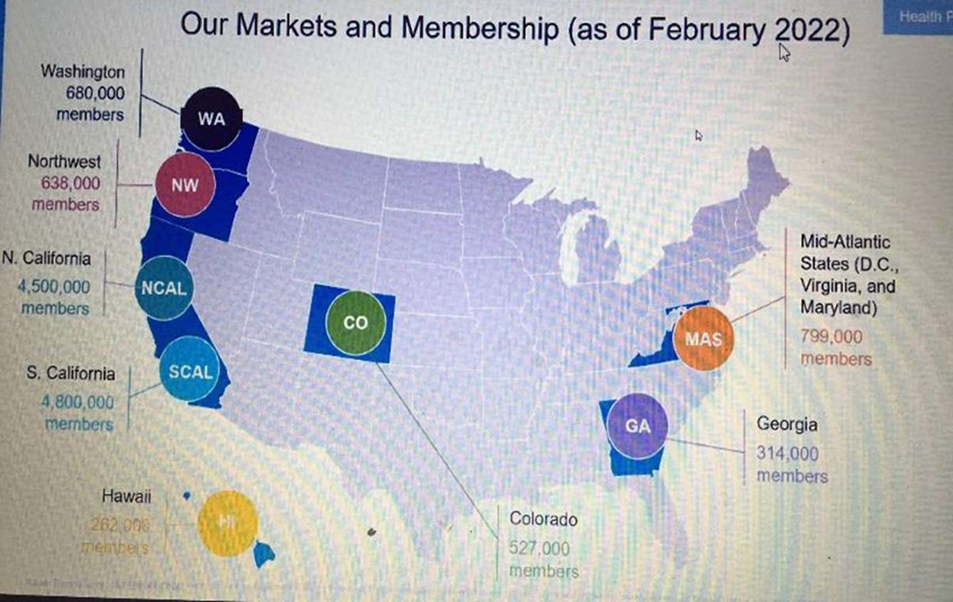
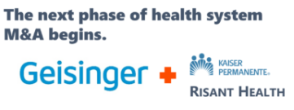

Slide 10
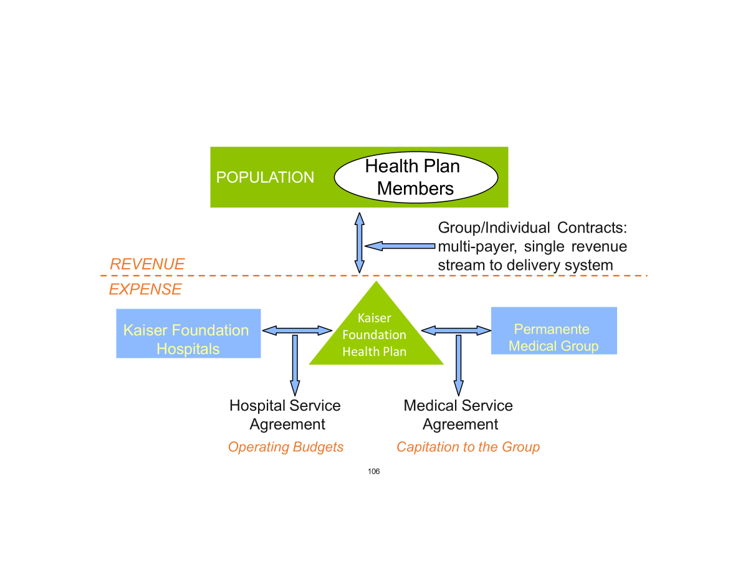


Slide 11
Sistema integrado de prestación y financiación.
  Health Plan, la aseguradora, es el pagador único
  Gobernanza compartida entre Health Plan y PMG
  Responsabilidad salud poblacional / resultado económico
  Incentivos alineados Health Plan y PMG
  Personal asalariado en exclusiva, no fee-for service
  Provisión propia, verticalmente integrada
Entorno competitivo en calidad, eficiencia y atracción de profesionales…

Slide 12
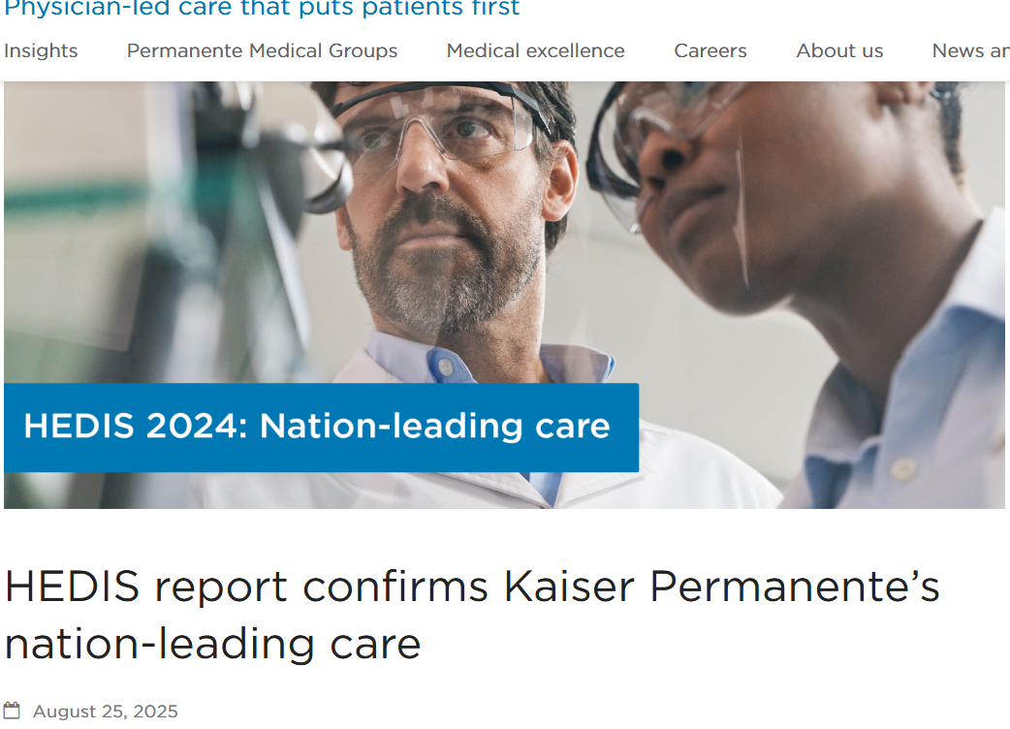
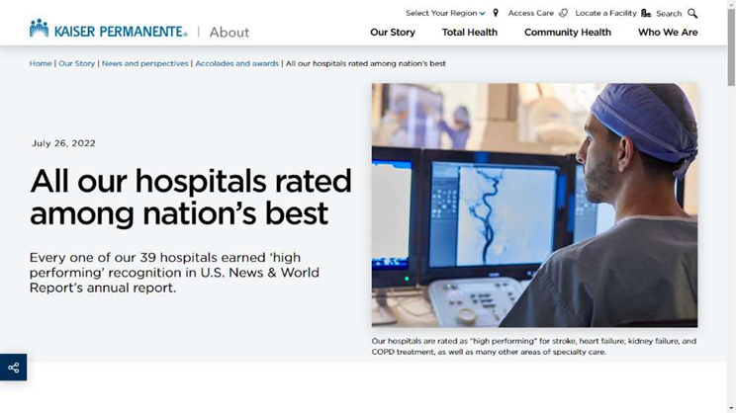
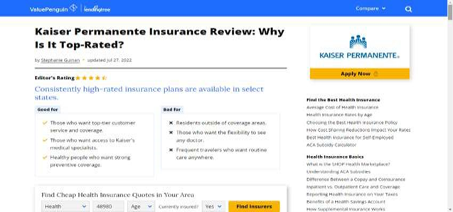

Slide 13
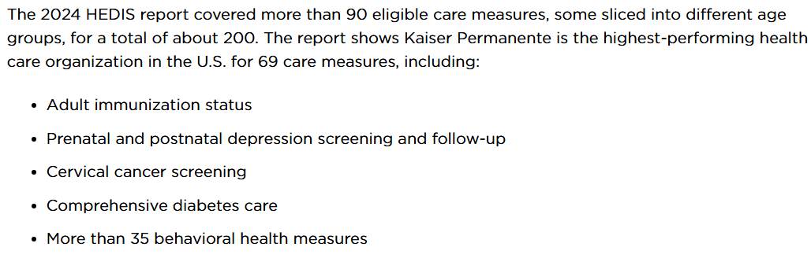

Slide 14
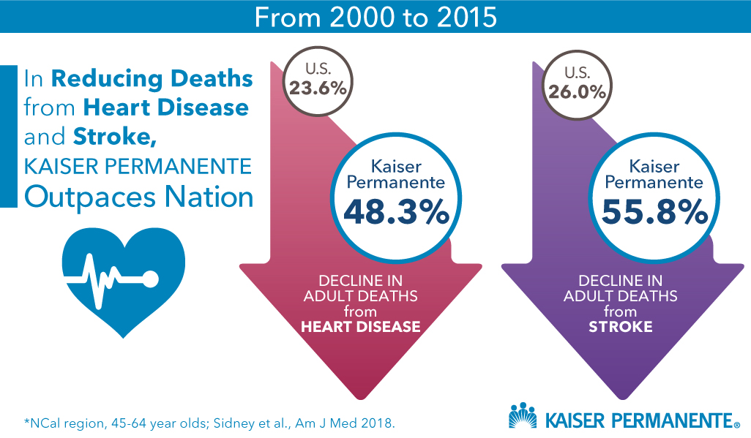

Slide 15
Kaiser Permanente (KP) es uno de los modelos sanitarios que goza de mayor reconocimiento a nivel internacional.
Presenta buenos resultados clínicos y poblacionales e indicadores de calidad y accesibilidad a servicios sanitarios excelentes con tiempos de espera razonables, a la vez que minimiza el uso de camas en hospitales de agudos, que contrastan en el entorno norteamericano donde prevalecen las inequidades de acceso, la fragmentación y la sobreactuación médica.
.

Slide 16
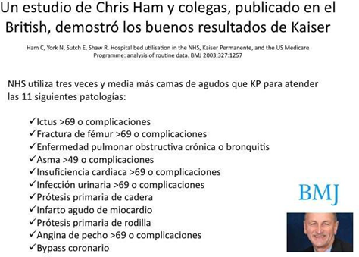
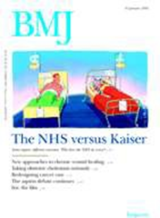
*Feachem RG, Sekhri NK, White KL. Getting more for their dollar: a comparison of the NHS with California's Kaiser Permanente. BMJ. 2002; 324:135-41.
*Ham C, York N, Sutch S, Shaw R. Hospital bed utilisation in the NHS, Kaiser Permanente, and the US Medicare programme: analysis of routine data. BMJ. 2003; 327:1257-60.

Slide 17
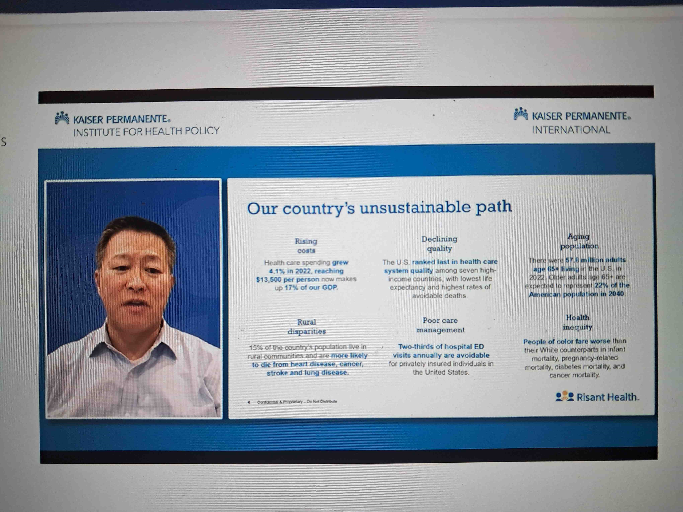


Slide 18


Slide 19


Slide 20
El asegurador como arquitecto del sistema
Alinea incentivos y no compra volumen.
Ordena la red en función del riesgo y la evidencia.
Mide resultados y exige calidad y rendición de cuentas.

Slide 21
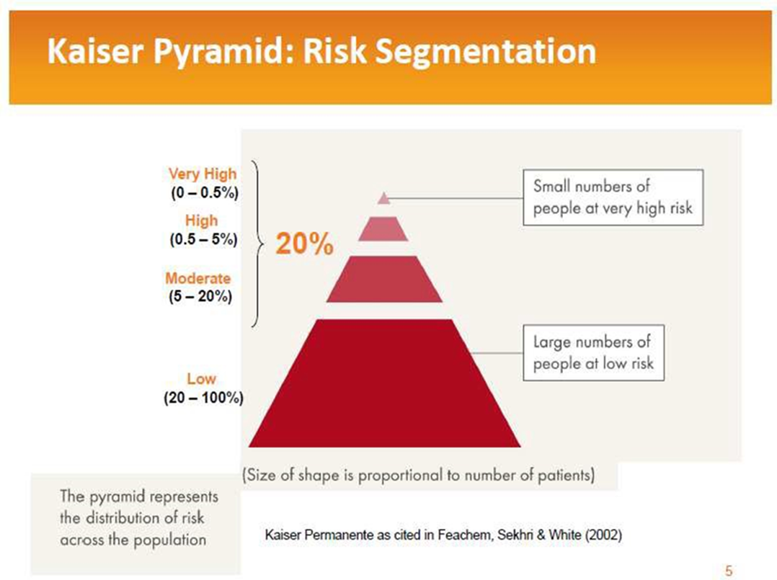
Gestión de la Salud Poblacional
* Segmentar poblaciones: bajo–medio–alto riesgo.
* Intervenciones adaptadas a cada nivel
* Anticipar eventos, cerrar brechas, coordinar transiciones.
* Evitar daño antes que reaccionar al daño.
*Gestión activa y adaptada al nivel de necesidad de las personas con condiciones crónicas.

Slide 22
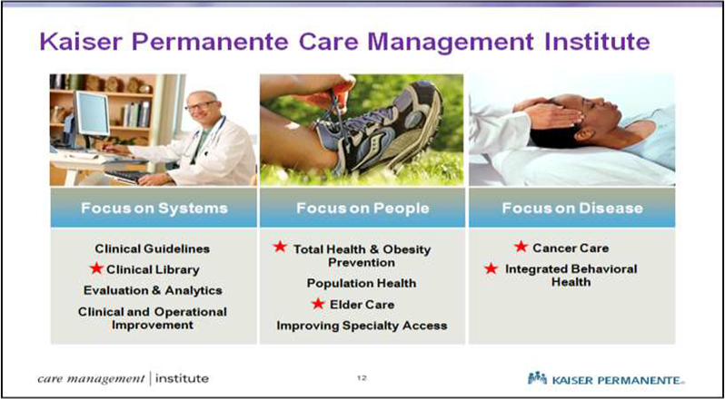

Slide 23
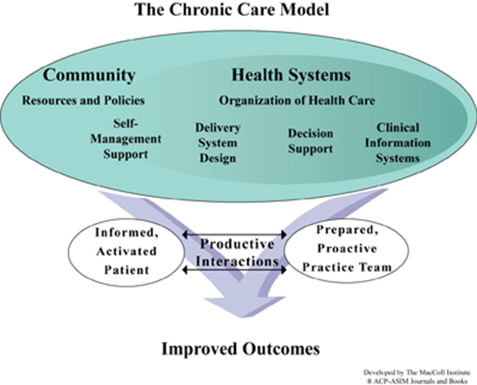

Slide 24
“Invertir en atención primaria cuando el hospital está bajo presión resulta contraintuitivo, pero es la solución más eficiente” (R. Pearl. Director Ejecutivo PMG).
Integración asistencial: ADN del sistema Kaiser.
Máxima resolutividad del primer nivel: equipos multidisciplinares en primaria, co-localización y accesibilidad de especialistas (Primary Care Campuses).
El autocuidado está también integrado: importancia intervenciones conductuales (educación para el autocuidado…).

Slide 25
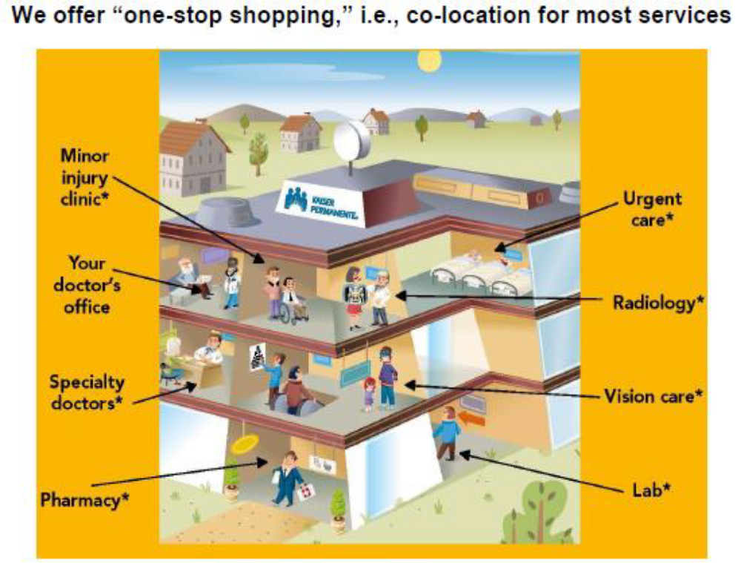
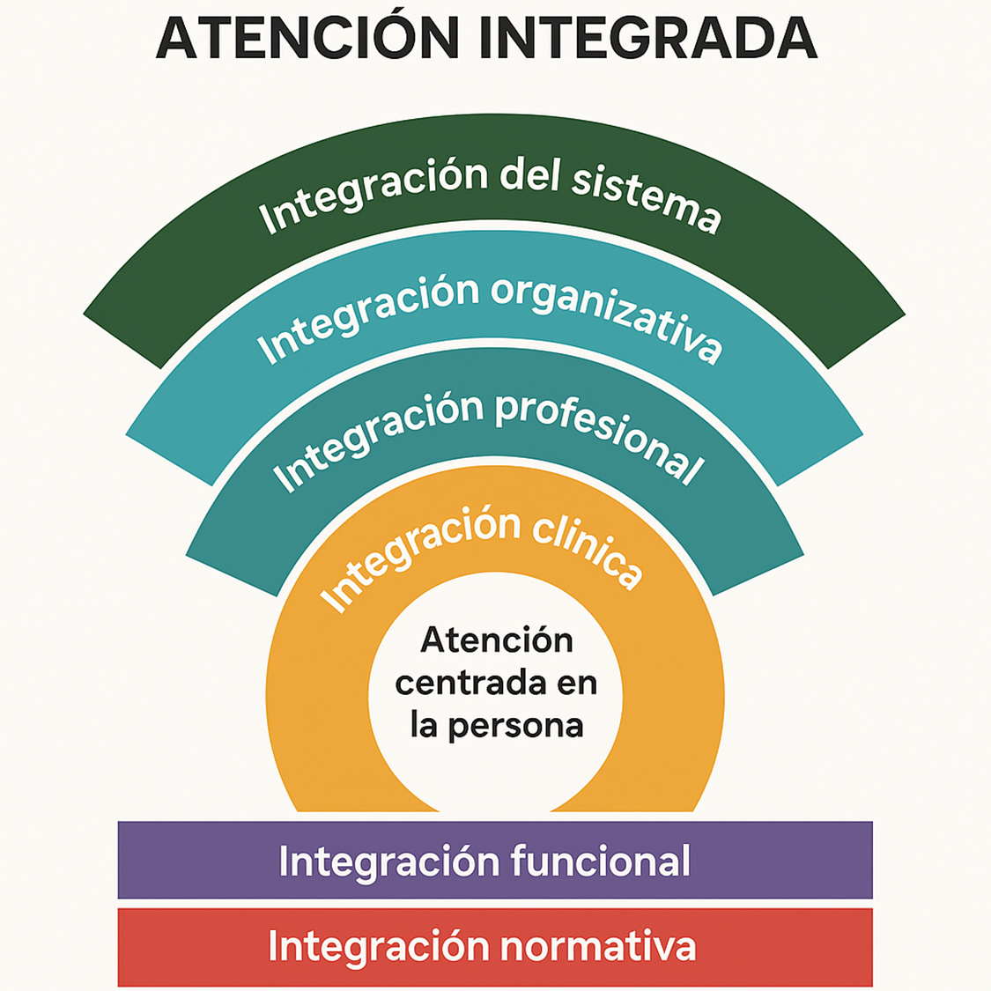
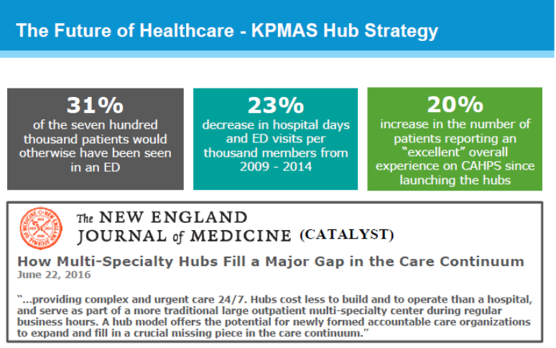

Slide 26
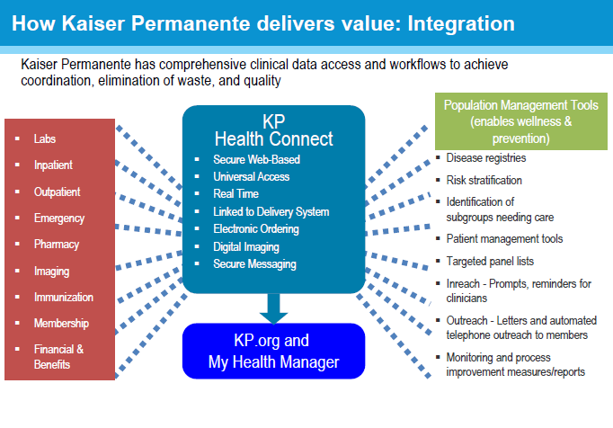

Slide 27
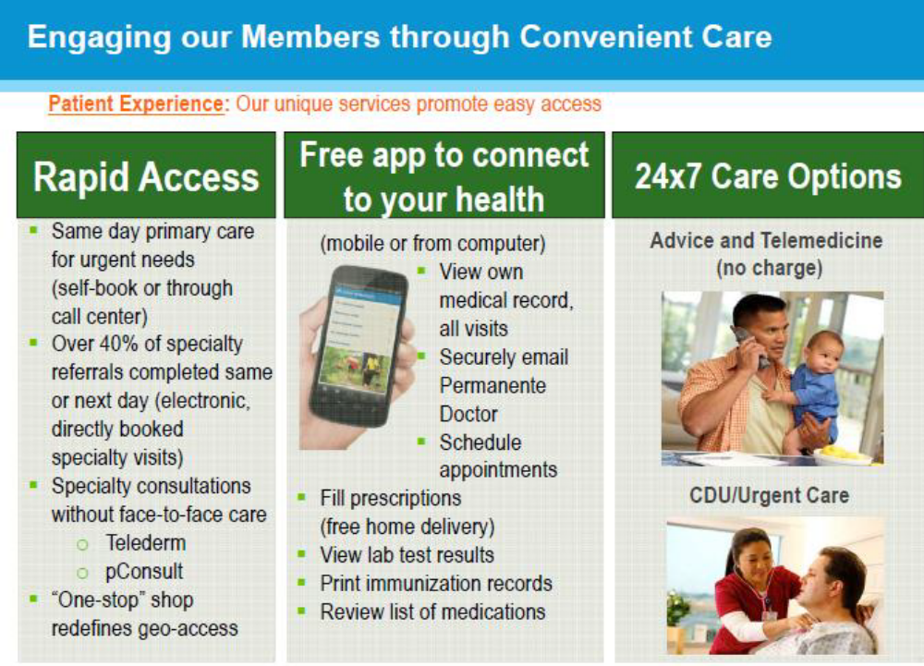

Slide 28
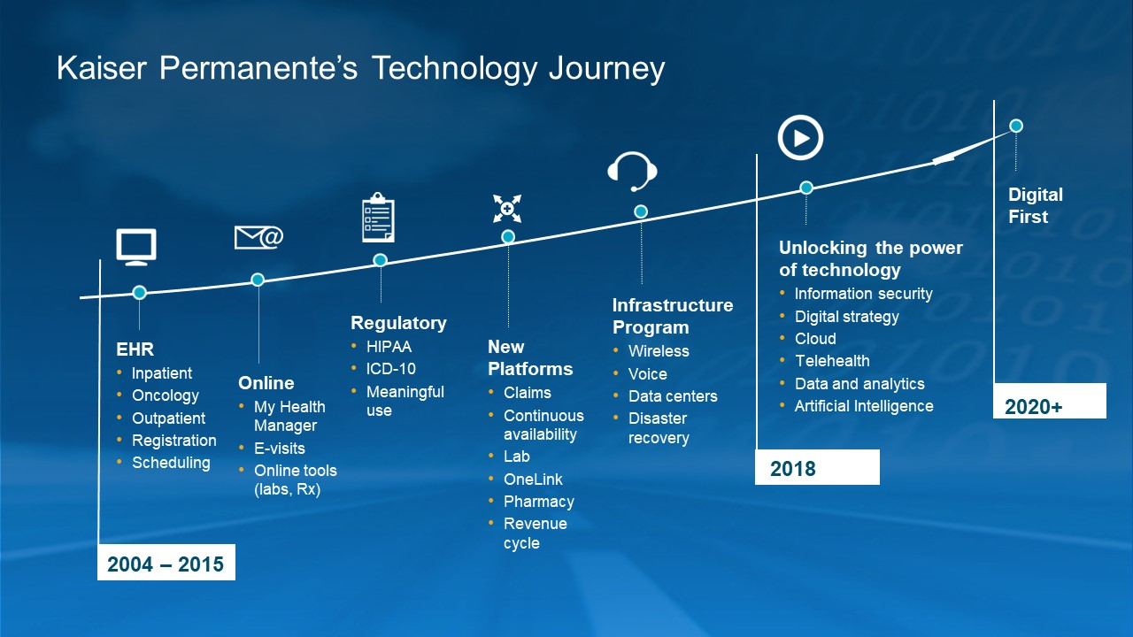
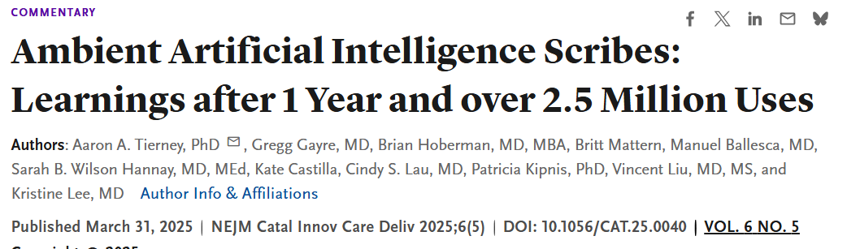

Slide 29
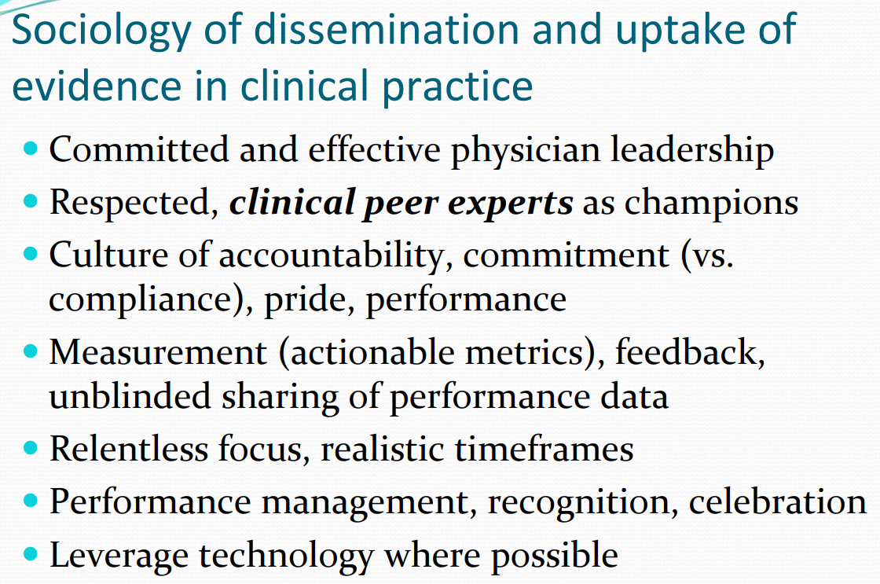
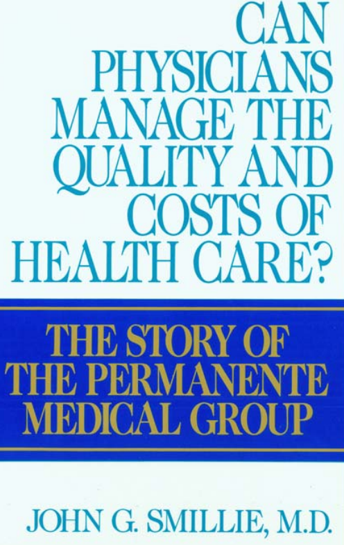
"Nuestros médicos son muy caros. No se tienen médicos haciendo el trabajo que podrían hacer otras personas. Se concentra el tiempo de los médicos en hacer aquello que sólo ellos pueden hacer ".
Dr. Robert Pearl. Director Ejecutivo. Grupo Médico Permanente

Slide 30


Slide 31
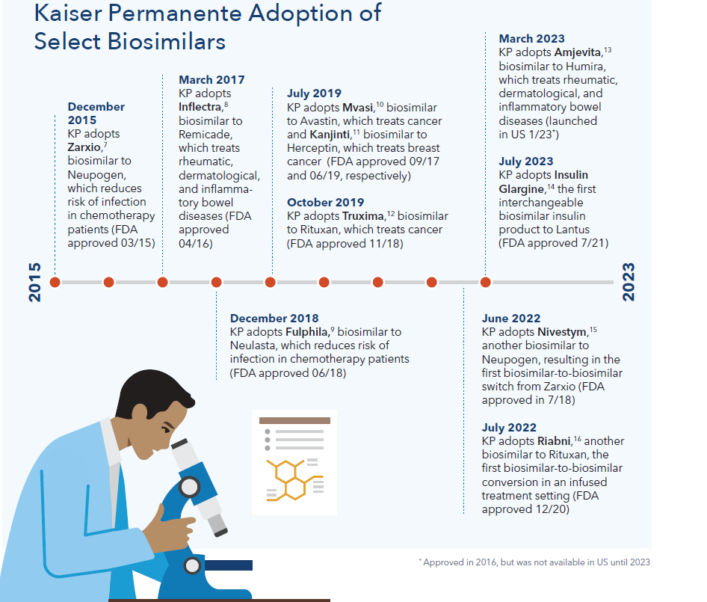

Slide 32
Integración asegurador–prestador: Un mismo actor financia, organiza y presta servicios → elimina duplicidades y fricciones.
Capitación ajustada por riesgo: Financia salud poblacional, no actos médicos → incentiva prevención y gestión de crónicos.
Gobernanza clínica y contractual: Métricas compartidas (KPIs, PREMs, PROMs) y rendición de cuentas por resultados.
Datos unificados y analítica poblacional: Historia clínica longitudinal + inteligencia de población = decisiones basadas en evidencia.
Innovación tecnológica embebida: Telemedicina, monitorización remota y automatización integradas en la ruta asistencial.

Slide 33

¡Gracias!
roberto.nuno@unir.net

